Slide 1







“Smart Box Kakao Fermentation” Sebagai Rancang Bangun Kotak Fermentasi Biji Kakao Berbasis Mikrokontroler untuk Meningkatkan Hasil Fermentasi
TIM J :
Moch. Choiril Iman
Bima Feridhan Nugraha
Tito Ardiansyah Putra

Slide 2

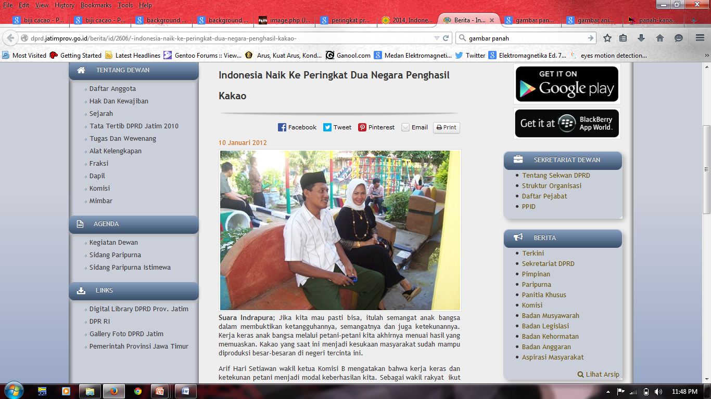

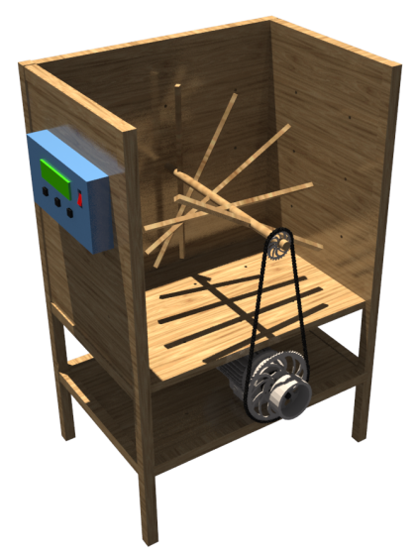
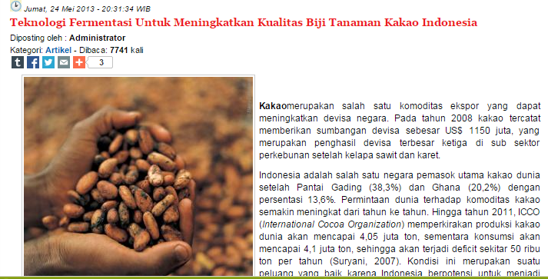

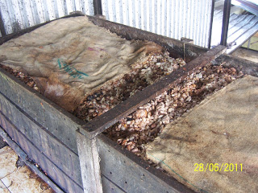
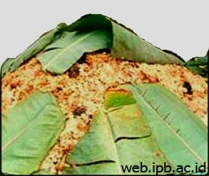
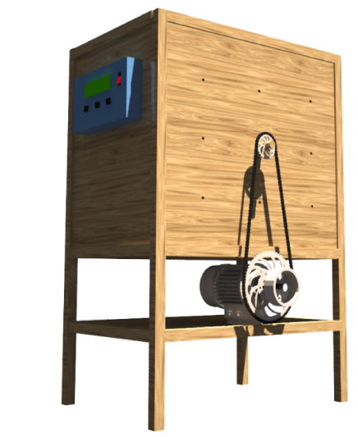

Latar Belakang
Proses fermentasi biji kakao merupakan salah satu upaya untuk meningkatkan kualitas biji kakao karena dapat mengurangi kadar air, rasa pahit, dan sepat di dalam biji kakao, serta meningkatkan aroma kakao dan kacang
pengelolaan produk kakao yang 85% tanpa fermentasi , 15% sisanya fermentasi secara tradisional
“Smart Box Kakao Fermentation”
Sebagai Rancang Bangun Kotak Fermentasi Biji Kakao Berbasis Mikrokontroler untuk Meningkatkan Hasil Fermentasi
Problematika kualitas biji kakao yang di ekspor oleh Indonesia masih sangat rendah
Indonesia merupakan penghasil biji kakao terbesar ke-2 di dunia
Sumber : dprd.jatimprov.go.id
Kakao merupakan salah satu komoditas ekspor yang berkontribusi untuk meningkatkan devisa negara
Sumber :
www.kemendag.go.id

Slide 3


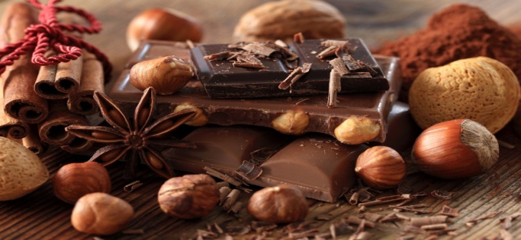
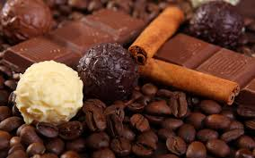
TUJUAN
MANFAAT
Meningkatkan laba penjualan biji kakao dengan meningkatnya standar mutu ekspor-impor biji kakao.
Membantu perekonomian Negara dengan meningkatkan hasil produksi biji kakao Nasional.
Memudahkan petani dalam mempercepat proses fermentasi biji kakao dan meningkatkan hasil mutu produksi biji kakao yang sesuai dengan SNI.
Untuk merancang dan membuat suatu sistem pengontrol suhu dan kelembaban proses fermentasi biji kakao.
Untuk meningkatkan hasil fermentasi yang sesuai dengan SNI.

Slide 4

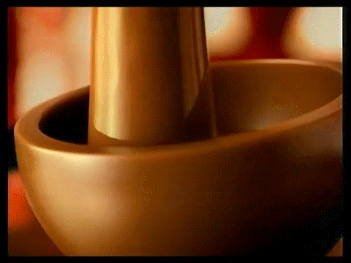


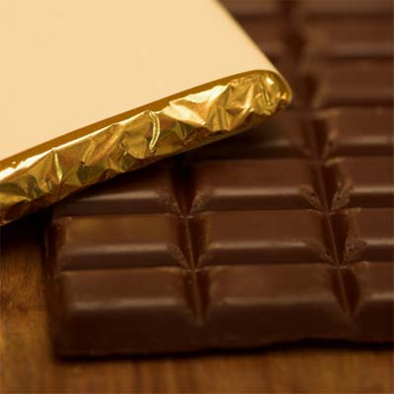
METODOLOGI PENELITIAN
2
Perancangan Alat
3
Tempat Penelitian
1
Studi Literatur
4
Cara Kerja Alat

Slide 5

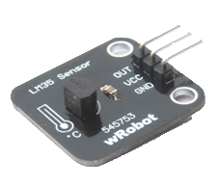
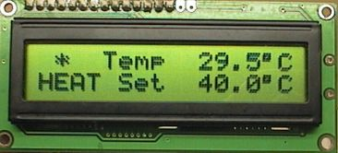
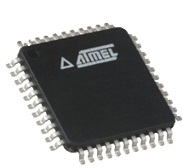
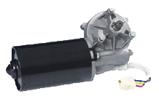
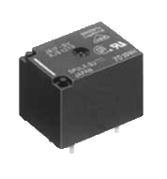
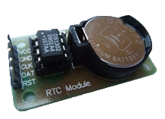
Studi Literatur
LM35 digunakan sebagai pendeteksi sensor panas
LCD digunakan untuk menampikan data output
ATMega16 digunakan untuk memproses input dan output
RTC digunakan sebagai penghitung waktu (real time)
motor wiper digunakan untuk dapat menggerakkan pengaduk yang berada di dalam kotak kayu fermentasi.
relay digunakan sebagai pemicu dari mikrokontroler ke motor wiper

Slide 6
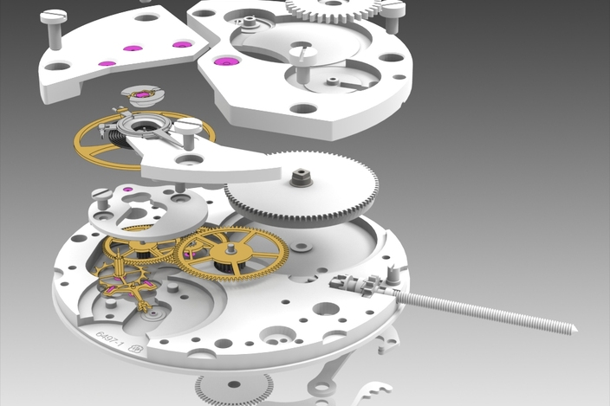

Peracangan Alat

Slide 7
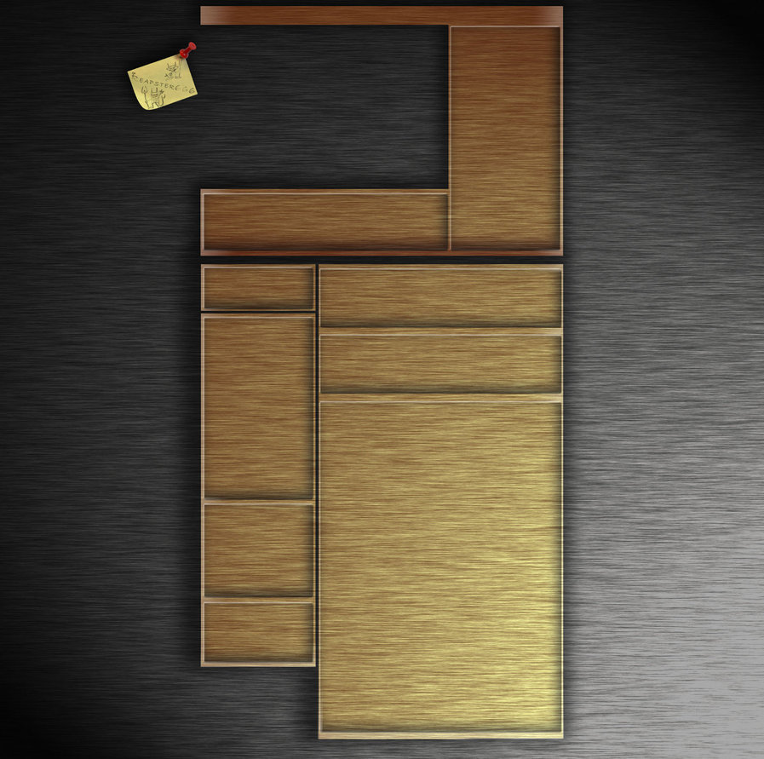

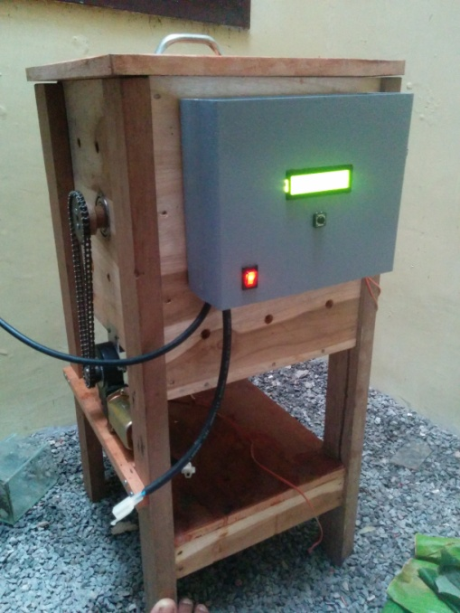
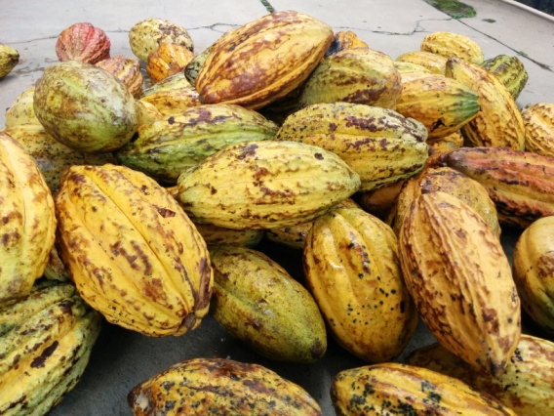
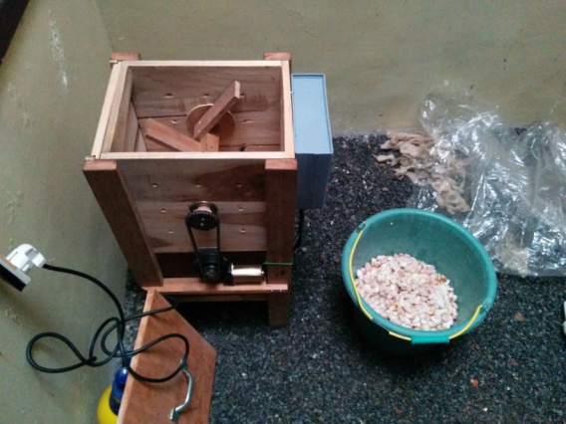
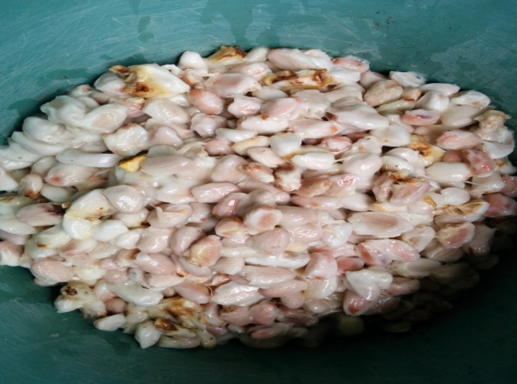
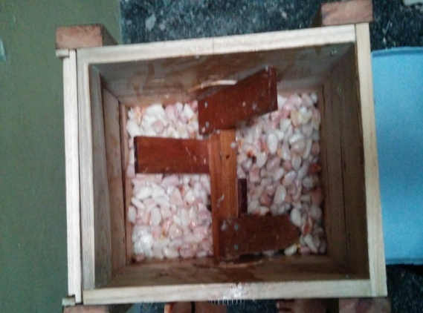
Hasil

Slide 8

Cara Kerja Alat
PROSES SELESAI
T1 : 35 C T2 : 37 C
00 : 00 : 01 HARI : 3
T1 : 50 C T2 : 48 C
19 : 28 : 42 HARI : 4
T1 : 43 C T2 : 41 C
23 : 59 : 59 HARI : 5

Slide 9
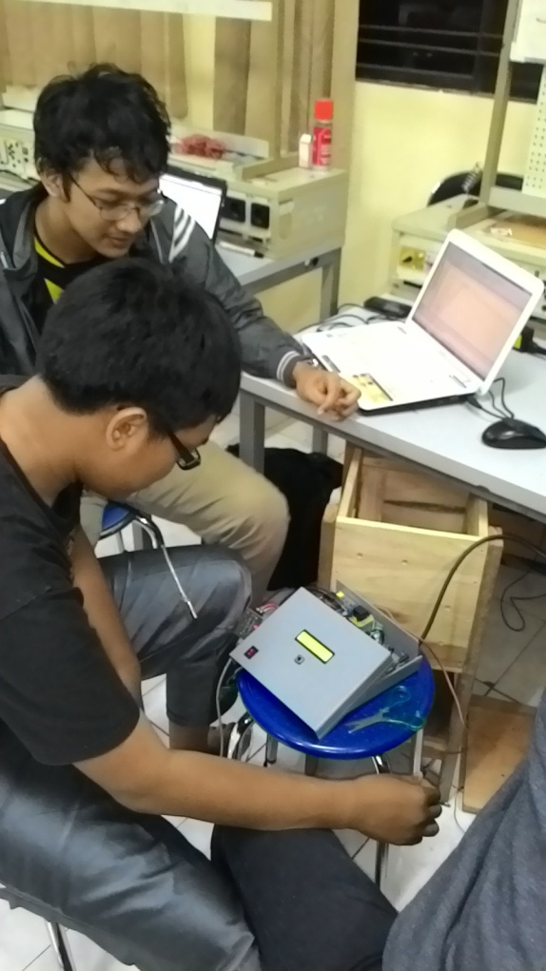
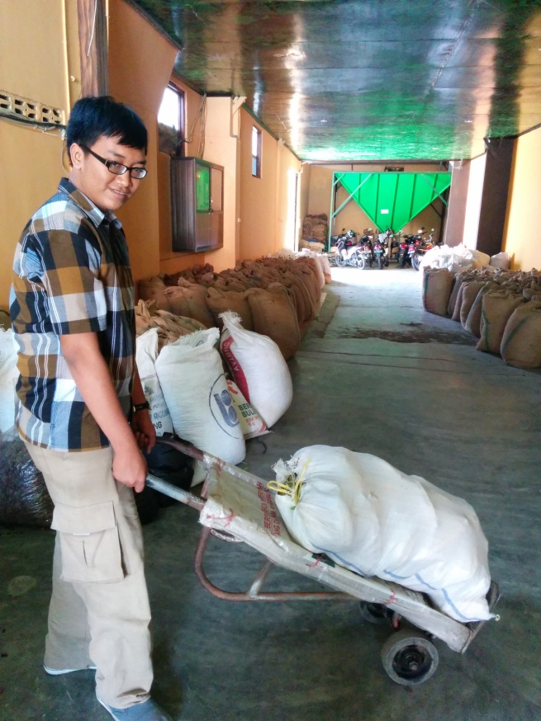
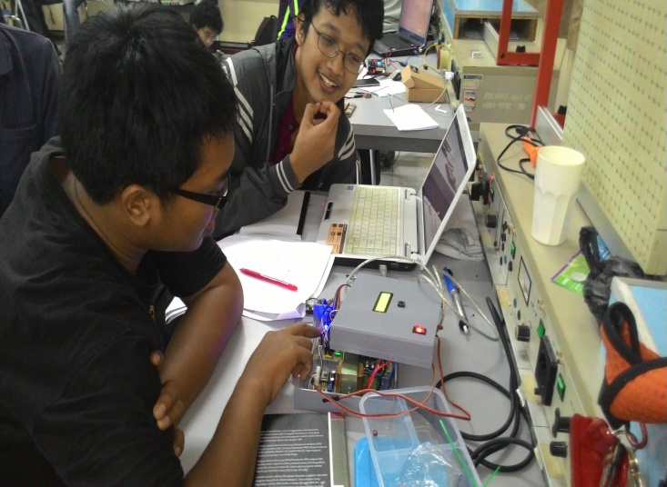
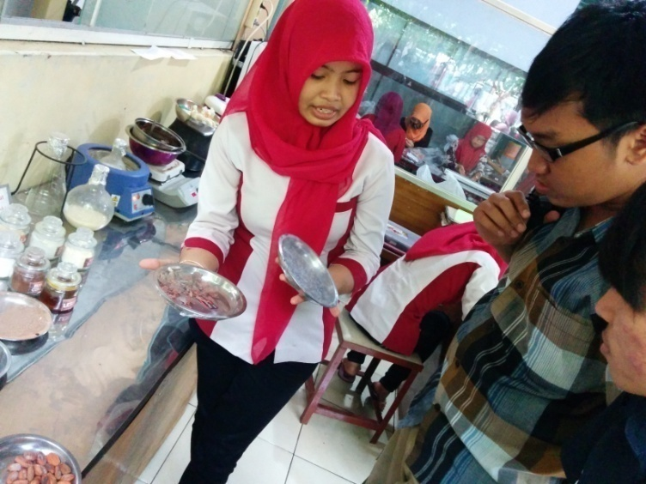
Tempat Penelitian
Lab. Elektronika Teknik Elektro Universitas Brawijaya
Kampung Coklat, Blitar,
Jawa Timur

Slide 10
Tanpa Fermentasi
Fermentasi Biasa
“Smart Box Kakao Fermentation
Kandungan air pada biji kakao 7,5%
Kandungan air pada biji kakao 7%
Mengurangi rasa pahit dan sepat
Meningkatkan aroma coklat dan kacang
Kandungan air pada biji kakao 7%
Mengurangi rasa pahit dan sepat
Meningkatkan aroma coklat dan kacang
Automatis –Proses fermentasi dilakukan secara automatis berdasarkan parameter suhu dan waktu yang ditinjau.
Akurat – Smart Box Cacao Fermentation mampu meningkatkan kualitas biji kakao berdasarkan keakuratannya dalam proses fermentasi biji kakao, khususnya kakao di Indonesia.
Ekonomis–Pembuatan alat yang terhitung murah mampu meningkatkan kualitas kakao di Indonesia sehingga menambah devisa negara.
Praktis – mudah dalam penggunaannya dalam proses fermentasi dan efisien.
Kandungan air pada biji kakao 7,5%

Slide 11
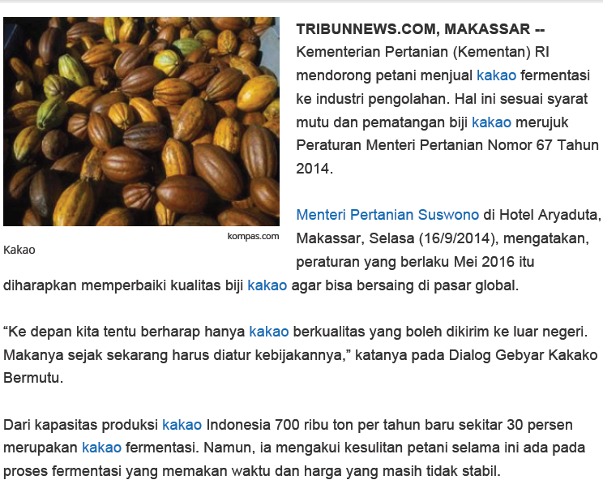
Tanpa Fermentasi
Fermentasi Biasa
“Smart Box Kakao Fermentation
Harga jual biji kakao tanpa fermentasi Rp 34.500,-/kg
700.000 ton x 70% = 490.000 ton
490.000.000 kg x Rp 34.500,-/kg = Rp 16,905 Triliun
Harga jual biji kakao tanpa fermentasi Rp 36.500,-/kg
700.000 ton x 30% = 210.000 ton
210.000.000 kg x Rp 36.500,-/kg = Rp 7,655 Triliun
Harga jual biji kakao tanpa fermentasi Rp 36.500,-/kg
700.000 ton x 100% = 700.000 ton
700.000.000 kg x Rp 36.500,-/kg = Rp 25,55 Triliun

Slide 12



kg
Rp 25,55 T
700
Rp 16,905 T
Rp 16,905 T
Rp 7,655 T
490
+
Total = Rp 24,57 T
Rp 7,655 T
210
Rp 25,55 T
Selisih dari harga menggunakan
Smart Box Kakao Fermentation
Rp 0,98 Triliun
Fermentasi
Biasa
Tanpa
Fermentasi
Smart Box Kakao
Fermentation

Slide 13
Kesimpulan
Proses Fermentasi merupakan proses untuk mengurangi kadar air pada biji kakao agar kualitas biji kaka sesuai syarat umum SNI 01-2323-1991 dimana kadar air maksimal 7,5%
Proses Fermentasi membutuhkan waktu 5 hari dimana hari ke-3 dan ke-5 biji kakao harus diaduk, serta harus diaduk jika suhu pada kotak > 50ºC
Smart Box Cacao Fermentation digunakan sebagai alat untuk mempercepat fermentasi biji kakao secara otomatis sehingga meningkatkan kualitas biji kakao

